Slide 1
아이디어 정하기
타이핑 리듬 게임
퍼즐 게임
해당 ppt는 투표를 하기 위해서 이해를 돕기 위함

Slide 2
1순위(완료)
레퍼런스 자료 수집
마인드맵 작성하기
2순위(1차)
캐릭터 시스템(이동, 시야)(김희선)
연습할 단축키 정리(김희선)
퍼즐 게임
펜토미노(정현태)
선 자르기(정현태)
색깔 채워넣기 게임(박은경)
색칠놀이(박은경)
맵구성(김희선)
화면 UI(김희선)
3순위
컨텐츠
게임 개요
미로 형식의 맵에서 플레이어는 좁은 시야를 가지고 있으며, 탈출구를 찾아서, 미로를 탈출하면, 게임 클리어.
미로 맵 안에는 4가지 종류의 미니게임이 군데군데 존재한다.
미로 벽 색깔과는 다른 색의 벽이 있는데, 이 벽은 부술 수 있는 벽이다. 벽을 부술려면, 미니게임을 플레이하고, 클리어하면, 해당 벽은 부숴진다.(사라지는 것도 ok) 한마디로, 미니게임 벽이다. 미니게임은 해당 벽과 부딪히면 바로 실행된다.
미니게임은 펜토미노, 선 자르기, 색깔 채워넣기, 색칠놀이로 총 4가지가 구성되어 있다.(자세한건 밑에 슬라이드 참고)

Slide 3
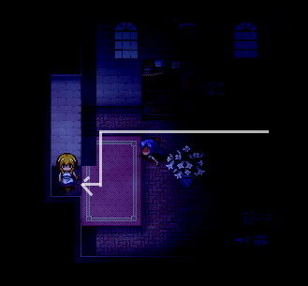
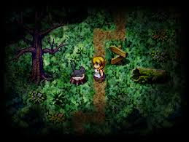
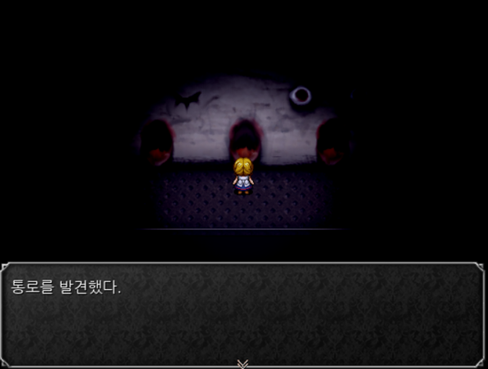
캐릭터 시야 레퍼런스 자료
: 캐릭터 중심으로 동그랗게 불빛이 나며, 나머지 주위는 껌껌해서 보이지 않음.

Slide 4

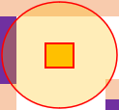
캐릭터 시야

Slide 6
단축키 정리
그래픽 게임 사용할 단축키
고정 단축키 3개
저장키(컨트롤+S)
-> 도중에 블루스크린 오류가 튀어나오는 것을 방지하기 위함
2. 뒤로가기(컨트롤+Z)
-> 미니게임 도중에 이전 작업으로 돌아가고 싶을 경우 사용
3. 종료키(컨트롤+Q)
-> 미니게임 클리어 시, 해당 단축키로 미니게임 종료 가능
단축키 6개
자유변형(컨트롤+T)
레이어 복제하기(컨트롤+J)
페인트 통(G+클릭)
표시자 보이기/숨기기(컨트롤+R)
선택한 영역 잘라내기(ALT+I+P)
브러쉬 크기 조정([=작게,]=크게)
후보
1. 영역 잘라서 이동하기(컨트롤+드래그)
미니게임마다 필요한 단축키
1. 펜토미노 – 1번, 2번 필요
2. 선 자르기 – 4번, 5번 필요
3. 알맞게 색깔 채워 넣기 – 3번 필요
4. 색깔놀이 – 6번 필요

Slide 7
맵 구성(확정 아님, 설명을 위한거임)
: 미로 형식의 맵, 탈추구로 미로 탈출이 목표, 길을 터놓기 위해서는 미니게임벽과 충돌하여, 미니게임 플레이 및 클리어 필요, 벽과 미니게임 벽으로 막혀 있을 경우, 그 너머의 풍경은 보이지 않음
미니게임 벽
캐릭터 시야
탈출구

Slide 8
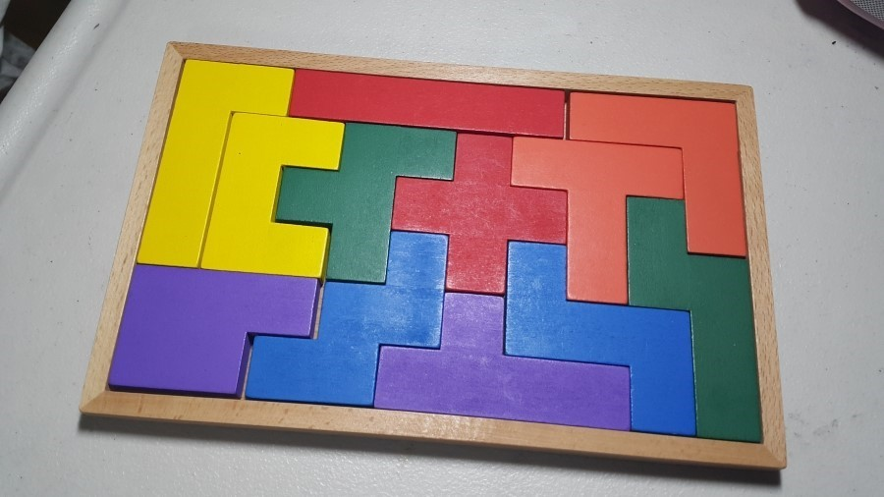
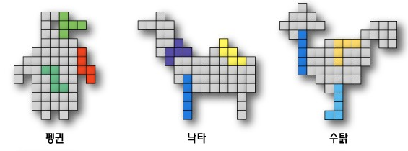
퍼즐게임 레퍼런스 자료
: 펜토미노 퍼즐
- 펜토미노 퍼즐 도안이 있음(어떤 도안으로 할 건지는 아직 미정)
- 해당 도안대로 펜토미노의 크기를 조정하거나, 펜토미노를 복제해서 도안을 채우기

Slide 9
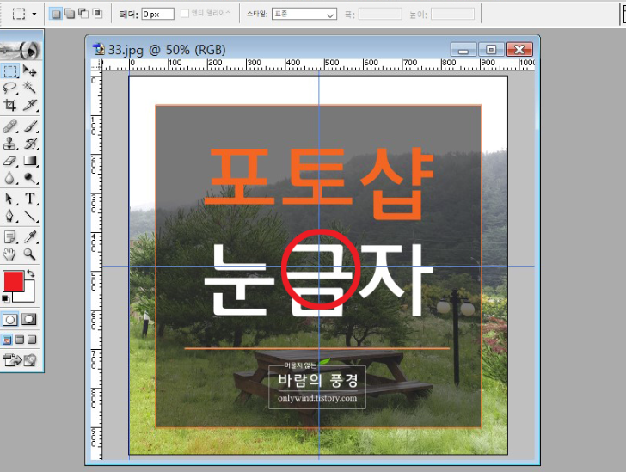
퍼즐게임 레퍼런스 자료
: 선 자르기
맨 아래 이미지와 같이 굵은 선이 존재하며, 눈금자를 보면서, 해당 길이만큼 단축키를 통해서 잘라내면 성공
오차범위 +- 0.25cm 정도면 성공
포토샵에서 단축키를 통해 표시되는 눈금자
위에 선 길이 : 10cm
2cm를 남기시오
이런 식의 조건이 있으며, 조건대로 선을 잘라서, ?cm 남겨놓기

Slide 10
퍼즐게임 레퍼런스 자료
: 알맞게 색깔 채워 넣기
아래에는 플레이어가 따라해야 할 채워넣기 도형이 나열된다.
위에는 플레이어가 채워 넣어야 할 도형들이 나열되며, 왼쪽부터 순서대로 색을 채워 넣을 수 있다.
해당 도형을 패스할 경우, 스페이스바를 누르면 다음 도형으로 넘어가진다.
색 조정도 가능하면, 색 조정도 넣을 생각이다.
아래 이미지와 같게, 위에 도형을 알맞게 색을 채우세요.
왼쪽부터 순서대로 채워 넣어집니다.
아래 이미지와 같게, 위에 도형을 알맞게 색을 채우세요.
왼쪽부터 순서대로 채워 넣어집니다.

Slide 11
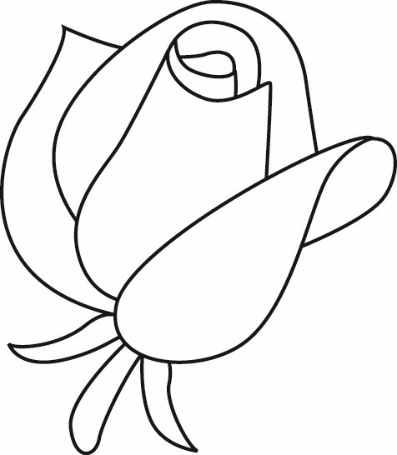
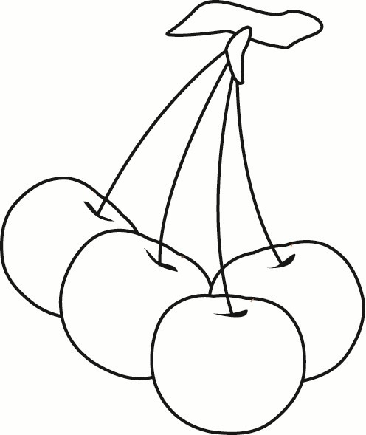
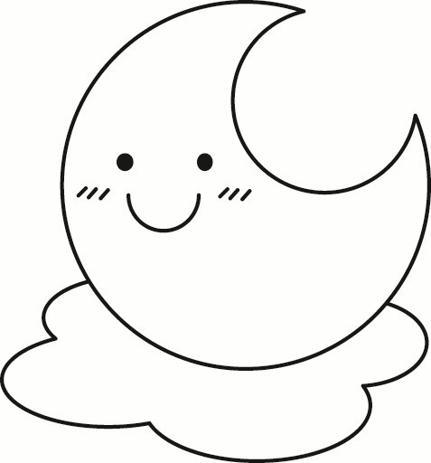
퍼즐게임 레퍼런스 자료
: 색칠놀이
색칠이 안된 선을 딴 그림 도안이 있음(색칠공부 도안이 있음)
플레이어는 브러쉬를 통해 해당 그림을 색칠함
브러쉬 크기를 조절하는 단축키를 사용하여, 그림을 꼼꼼하게 칠하기
단, 선 밖으로 색이 삐져나올 경우, 색이 칠해지지 않음(브러쉬 크기를 조정하기 위함)
클리어 조건이 너무 어려울 수 있으니, 겉에 선을 두껍게 해주기
그림 도안은 한 색으로 통일되게 칠할 수 있게끔 만들고, 정말 쉽게 칠할 수 있을 정도로
다 칠하지 못해도, 완성도 90%에 달하면 클리어 가능(테스트 후 변동 가능)

